Slide 1

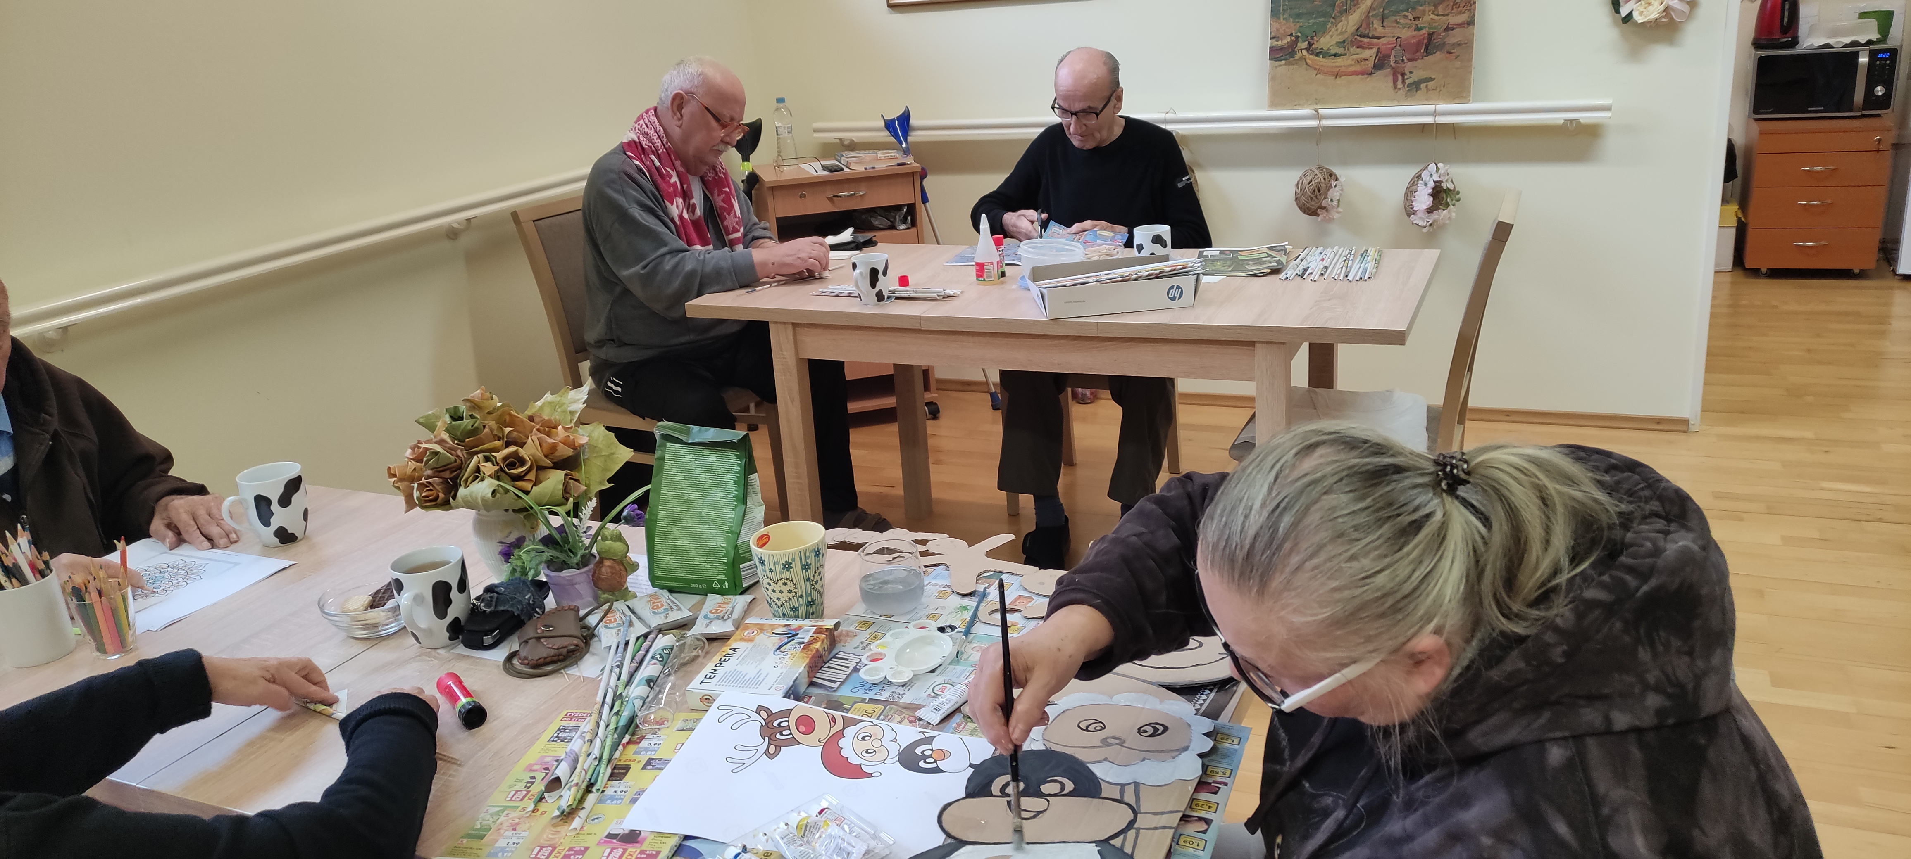
Denný stacionár, miesto, kde to žije...
Námestie J. Borodáča1, Žilina

Slide 2
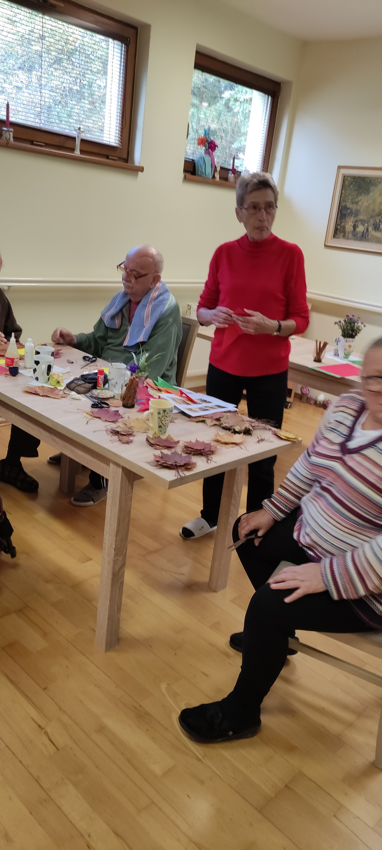
Aký je náš cieľ
Prinášať jedinečné spôsoby sociálnej práce v skvelej atmosfére. Chceme, aby naše zariadenie bolo miesto pre aktívne strávený čas dňa našich prijímateľov, kde sa dobre cítia, ale aj stretnú nových priateľov. Miesto, kde sa budú s radosťou a úsmevom na tvári vracať.
RODINA, ktorá pochopí, vypočuje, pomôže:
- napomáhať lepšej integrácií prijímateľov sociálnej služby do spoločenského života s poskytovaním sociálnej služby v súlade s ich potrebami bez ohľadu na vek, pohlavie, spoločenské postavenie, etnikum, náboženstvo, fyzické alebo duševné postihnutie či politickú alebo ideologickú príslušnosť,
- vytvárať také podmienky, ktoré umožňujú čo najdôstojnejšie prežitie života prijímateľa, vyplniť voľný čas vhodnými aktivitami,
- zlepšovať kvalitu života prijímateľa a jeho rodiny, blízkymi a komunitou,
- mať najlepší tím odborníkov, ktorí sú erudovaní na vykonávanie odborných, obslužných a ďalších činností zameraných na prijímateľa sociálnej služby, podporovať ich v ďalšom vzdelávaní, rovnako v profesionálnom ako aj osobnostnom raste,
- pomáhať udržať a podporovať prijímateľov čo najdlhšiu možnú mieru v samostatnosti.

Slide 3
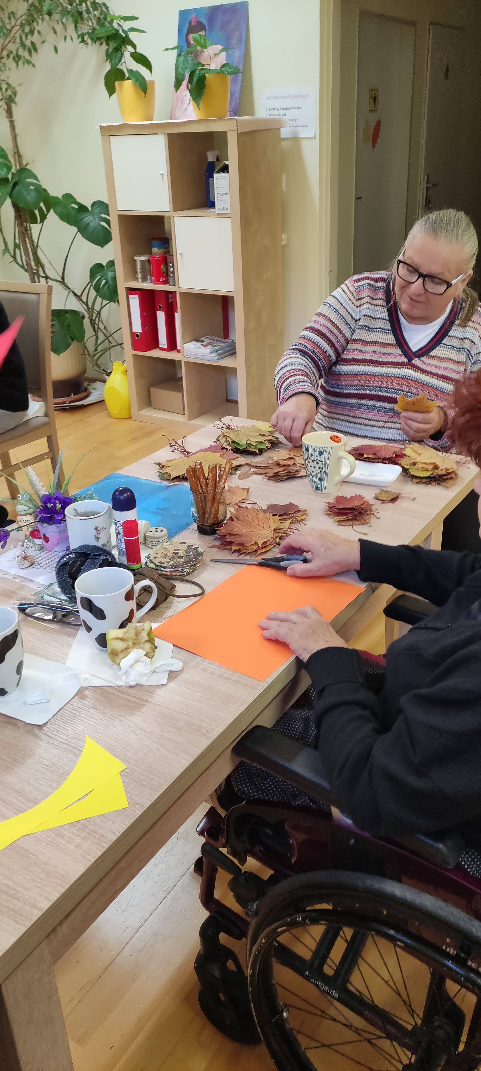
Aká je naša predstava
Spokojní prijímatelia sociálnej služby s merateľnými krátkodobými i dlhodobými cieľmi. Chceme neustále zlepšovať a posúvať naše i ich hranice. Sociálna rehabilitácia, tréning pamäte, pracovná činnosť, ktoré cibria mozog a jemnú motoriku, matematická a jazyková zručnosť ...............
Zachovanie optimálnej funkčnosti vo svojom prirodzenom prostredí s ohľadom na:
- prevenciu straty funkčných schopností,
- spomalenie straty funkčných schopností,
- zvyšovaním a nápravou funkčných schopností
- udržaním aktuálnych funkčných schopností.

Slide 4
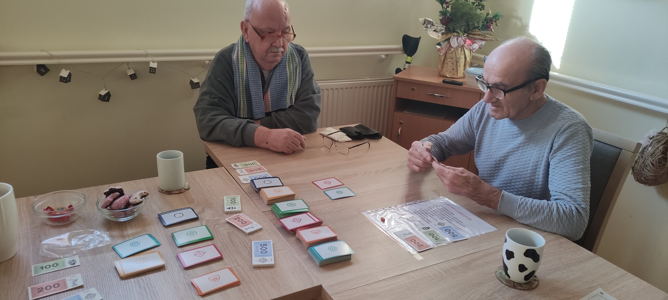
Naša stratégia
- zabezpečiť dostupnosť sociálnej služby v súlade s potrebami obyvateľov mesta,
- podporovať a realizovať prechod prijímateľov sociálnej služby z inštitucionálnej formy starostlivosti na starostlivosť v prirodzenom prostredí prijímateľa a komunitnú starostlivosť.
- zvyšovať kvalitu poskytovanej sociálnej službe a prispôsobiť ju osobitným požiadavkám každého prijímateľa,
- zvyšovať informovanosť o poskytovaní tejto sociálnej službe,
- budovať dobré meno zariadenia,
- vytvárať príjemnú klímu v našej menšej komunite,
- podporovať zdravý životný štýl prijímateľov, pravidelné pohybové aktivity a práca v našej záhrade. Pobyt na čerstvom vzduchu a pravidelné prechádzky do okolia zariadenia.

Slide 5

Niečo o nás:
Denný stacionár, Námestie J. Borodáča 1, Žilina je forma ambulantnej sociálnej služby.
Pracovná doba Denného stacionára je od 7,00 hod. do 16.00 hod.
Priemerný počet prijímateľov sociálnej služby za rok 2025 je 9 prijímateľov.
Počet zamestnancov 3.

